Slide 1
Двадцать четвёртая Уральская молодёжная научная школа по геофизике
Исследование сильнейших землетрясений начала XXI века
в Чилийской зоне субдукции на основе данных
спутниковой геодезии
Щевьёва Надежда Сергеевна¹, Владимирова Ирина Сергеевна^{1,2}
¹ИО РАН, г. Москва
²ФИЦ ЕГС РАН, г. Обнинск
¹Nadezda.Shchevyeva@yandex.ru
²vladis@gsras.ru
Пермь – 2023

Slide 2
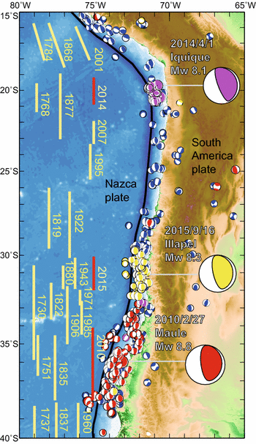
Чилийская зона субдукции
землетрясение Мауле 27 февраля 2010 г. ($Mw=8.8$);
землетрясение Икике 1 апреля 2014 г. ($Mw=8.1$);
землетрясение Ильяпель 16 сентября 2015 г. ($Mw=8.3$).
Очаговые зоны исторических землетрясений в Чили.
Источник: Kenji Satake, Mohammad Heidarzadeh,
A Review of Source Models of the 2015 Illapel, Chile Earthquake
and Insights from Tsunami Data, 2016
Notes:
Чилийское побережье является одним из самых сейсмически и тектонически активных регионов Земли. Сейсмическая активность вызвана погружением молодой океанической плиты Наска под активную континентальную окраину Южноамериканской плиты.
Катастрофические сейсмические события наносят большой социальный, экономический и экологический ущерб. Сильнейшие землетрясения (с магнитудами 𝑀𝑤>8), как правило, происходят в зонах субдукции. Вместе с тем, эти регионы в ряде случаев являются густонаселёнными или имеют большое стратегическое значение. Поэтому крайне важно оценивать сейсмическую опасность в этих регионах. Для получения таких оценок и развития методов прогноза землетрясений необходимо детально изучать процессы накопления и высвобождения упругих напряжений во время сильнейших субдукционных землетрясений.
В предыдущем десятилетии наблюдается сейсмическая активизация в центральной и северной частях Чили. В этот период в пределах Чилийской зоны субдукции произошло три сильных цунамигенных землетрясений с магнитудами, превышающими $Mw>8$. Данные землетрясения имеют схожий механизм – пологий надвиг, произошли в короткий интервал времени, имеют высокую магнитуду.

Slide 3
Цель и задачи исследования
Объект исследования: три сильнейших субдукционных землетрясения, произошедших в Чилийской зоне субдукции в начале XXI в. (Мауле 27.02.2010, Икике 01.04.2014, Ильяпель 16.09.2015).
Цель работы: изучение предсейсмических и косейсмических деформаций.
Задачи работы:
1. Произвести корректную выборку и обработку исходных геодезических данных с целью выделения их трендовых и периодических составляющих.
2. Подобрать и реализовать подход, позволяющий выделить смещения пунктов ГНСС-наблюдений на предсейсмической и сейсмической стадиях сейсмического цикла.
3. Сделать обоснованный выбор модели и произвести численное моделирование распределённой сейсмической подвижки в очаговых зонах исследуемых землетрясений.
4. Провести сравнительный анализ предсейсмических и косейсмических деформаций, связанных с тремя сильными событиями в Чилийской зоне субдукции, и сделать обоснованные выводы о сходстве и различии процессов накопления и высвобождения напряжений.
Notes:
Эти три сильнейших землетрясения (Мауле 2010, Икике 2014, Ильяпель 2015) являются объектами данного исследованья. Цель работы: изучение предсейсмических и косейсмических деформаций этих землетрясений.
Одним из базовых современных методов исследования быстрых и медленных геодинамических процессов являются спутниковые геодезические наблюдения.
Для достижения поставленной цели было необходимо:
1. произвести выборку и обработку геодезических данных,
2. реализовать подход, позволяющий выделить смещения пунктов ГНСС-наблюдений
3. произвести численное моделирование распределённой сейсмической подвижки
4. провести сравнительный анализ предсейсмических и косейсмических деформаций

Slide 4
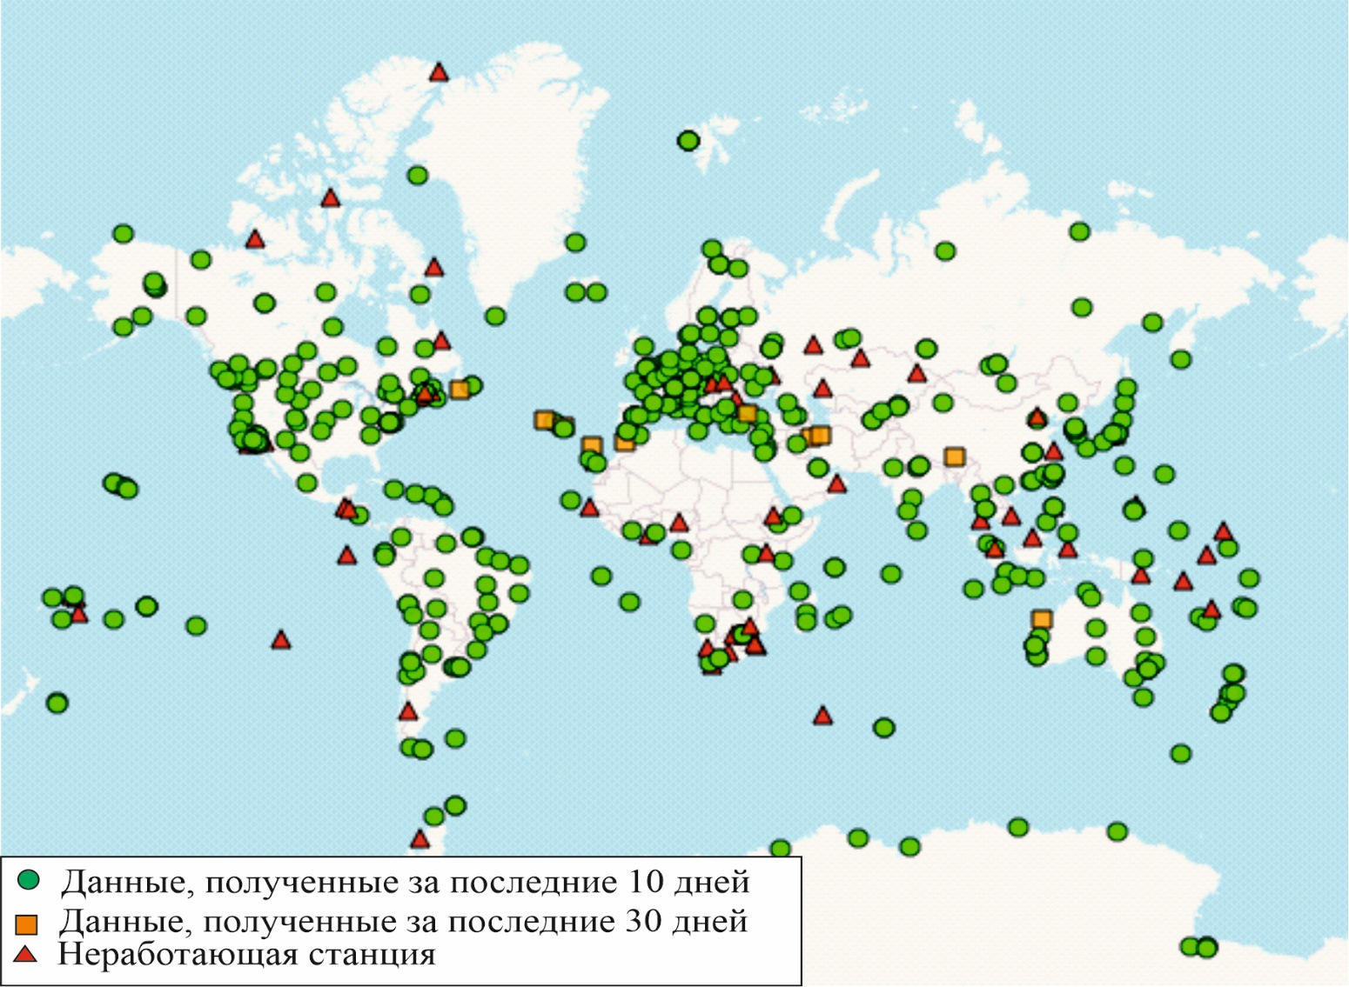
Геодезические методы исследования геодинамических процессов
Радиоинтерферометрия со сверхдлинными базами (РСДБ/VLBI)
Квантово-оптические системы (КОС/SLR)
Доплеровская орбитография (DORIS)
Спутниковая радарная интерферометрия (InSAR)
Глобальные навигационные спутниковые системы (ГНСС)
Распределение станций ГНСС в 2022 г.
Источник: сайт международной геодинамической службы (IGS).
Notes:
Долгое время в исследованиях геодинамических процессов Земли использовались методы наземной геодезии. Во второй половине 20 века (1957) был запущен первый искусственный спутник Земли, что дало развитие космической геодезии.
Для геодинамических исследований важно получение непрерывных высокоточных трёхмерных координат, широкое распространение пунктов измерений по земной поверхности и независимость от погодных условий. Поэтому спутниковые системы наиболее широко применяемый метод космической геодезии.
Глобальные навигационные спутниковые системы (ГНСС) основаны на определении местоположения наземного пункта методом пространственной трилатерации по расстояниям до группы высокоорбитальных навигационных ИСЗ.
ГНСС представлены 4 основными системами: GPS (США), ГЛОНАСС (Россия), Galileo (Европа), Бэйдоу (Китай). Международная геодинамическая служба (IGS) занимается созданием глобальной сети по данным перечисленных навигационных систем, в 2022 г. насчитывалось более 500 станций ГНСС в мире.
Методы спутниковой геодезии играют важнейшую роль для изучения сейсмического цикла, поскольку позволяют регистрировать деформации земной поверхности во время землетрясения, а также позволяют изучать предсейсмические и постсейсмические деформации земной поверхности.

Slide 5
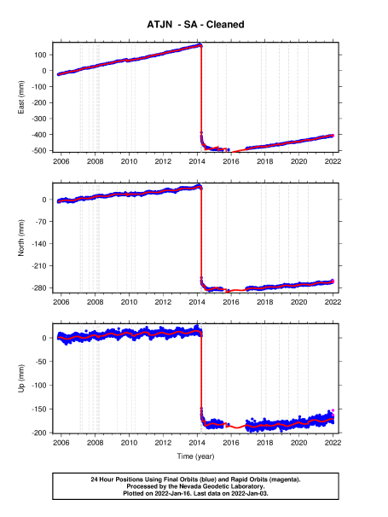
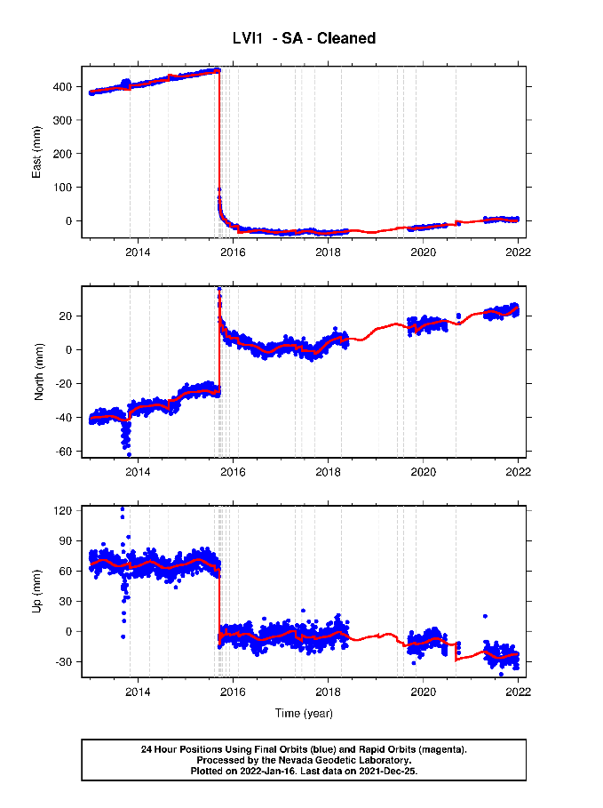
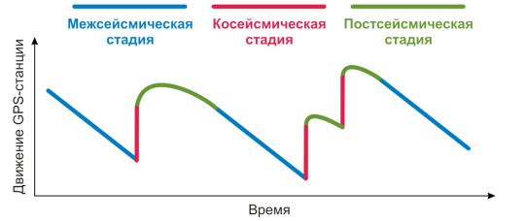
Сейсмический цикл
Сейсмический цикл представляет собой повторяющийся во времени процесс между двумя сильнейшими землетрясениями и обуславливается погружением слэба океанической или континентальной плиты под другую континентальную, а также механической сцепленностью между взаимодействующими литосферными плитами.
Отражение фаз сейсмического цикла в движении станции спутниково-геодезических наблюдений.
Источник: Владимирова И. С., Исследование постсейсмических деформаций, сопровождающих сильные землетрясения.
Пример отражения фаз сейсмического цикла на временных рядах.
Источник: Nevada Geodetic Laboratory
Notes:
В сейсмическом цикле выделяют четыре основные фазы: предсейсмическую, сейсмическую, постсейсмическую и межсейсмическую.
Во время межсейсмической стадии происходит линейное накопление напряжения за счёт механической зоны контакта плит. На временном ряде GPS-станций межсейсмическая стадия представляет собой линейный тренд.
Во время сейсмической стадии происходит высвобождение большей части энергии, накопленной в межсейсмическую стадию. На временных рядах отображается как мгновенное смещение, направление которого противоположно направлению движения субдукции. Моделирование сейсмических деформаций позволяет определить глубину, положение и степень разлома и подвижку.
После землетрясения следует постсейсмическая стадия цикла, в которую происходит высвобождение оставшейся части накопленного напряжения. В эту стадию сохраняется переходная деформация, но движение происходит со значительно меньшей скоростью, чем во время сейсмической стадии.

Slide 6
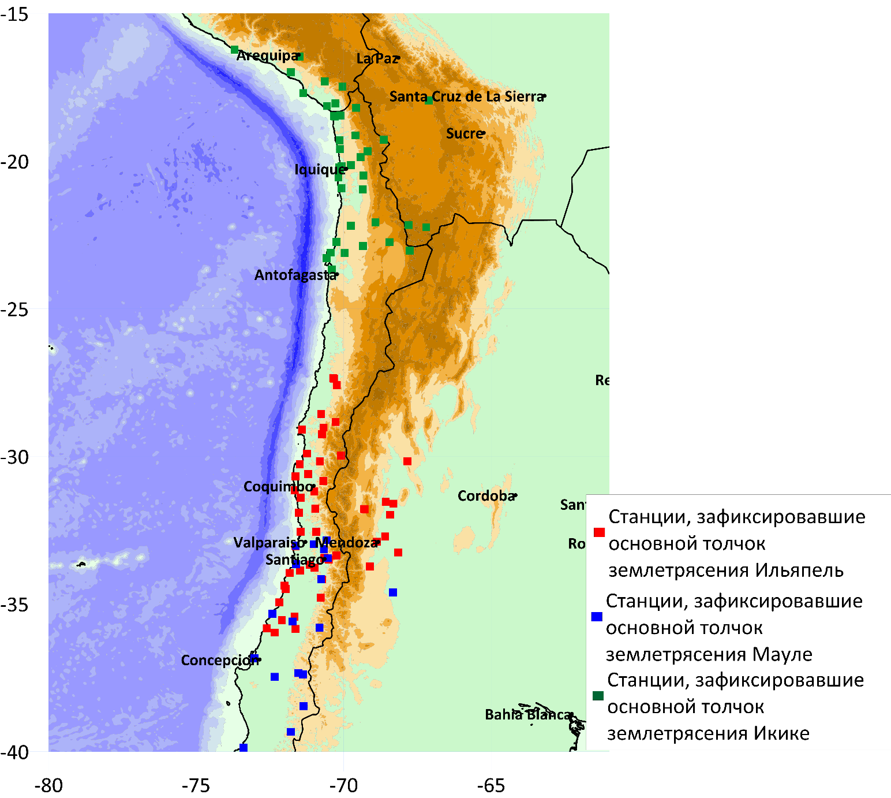
Данные ГНСС
Карта станций, отобранных для расчётов.
Notes:
Исходными данными для расчёта были выбраны временные ряды станций наблюдений, предоставленные Геодезической обсерваторией Невады.
Для работы проведён подбор геодезических данных. Для построения моделей распределённого очага каждого из землетрясений были выбраны станции, зафиксировавшие основной толчок и расположенные не далее 500 км от очага. Отобранные станции отображены на представленной карте.

Slide 7
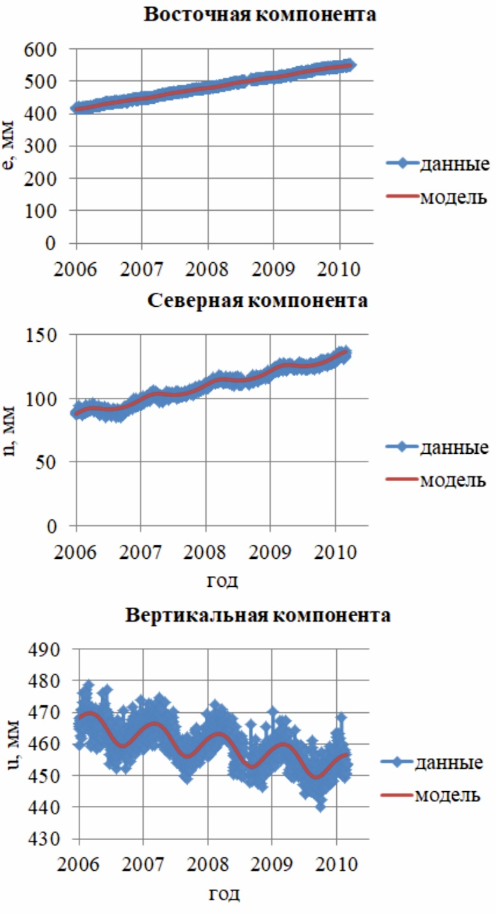
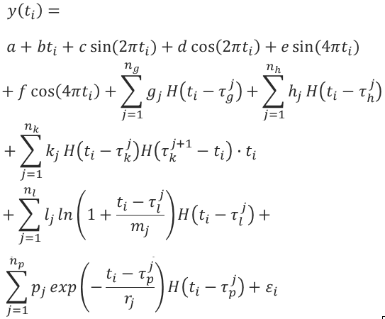
Регрессионный анализ
Пример данных и рассчитанной функциональной модели временного ряда.
Notes:
Для выделения компонент смещений станций ГНСС-наблюдений в работе используется регрессионный анализ временных рядов наблюдений. Он основывается на представлении каждой компоненты временного ряда в виде функции, зависящей от времени.
В формуле имеются:
линейная компонента (а - координата станции, $b$ – линейная скорость движения станции)
периодическая компонента ($c$, $d$, $e$ и $f$ – годовые и полугодовые периодические компоненты, связанные с такими явлениями, как океанические и атмосферные приливы, сезонные изменения)
и различные поправки
Для исследования вариаций межплитовой сцепленности в очаговой зоне перед землетрясениями достаточно учитывать линейную часть и периодические компоненты.
Цель регрессионного анализа – получение функциональной модели временного ряда. Пример для землетрясения Мауле представлен на рисунке. Модель временного ряда позволяет рассчитать мгновенные смещения во время землетрясения, а также отображает скорости движения станций наблюдений.

Slide 8
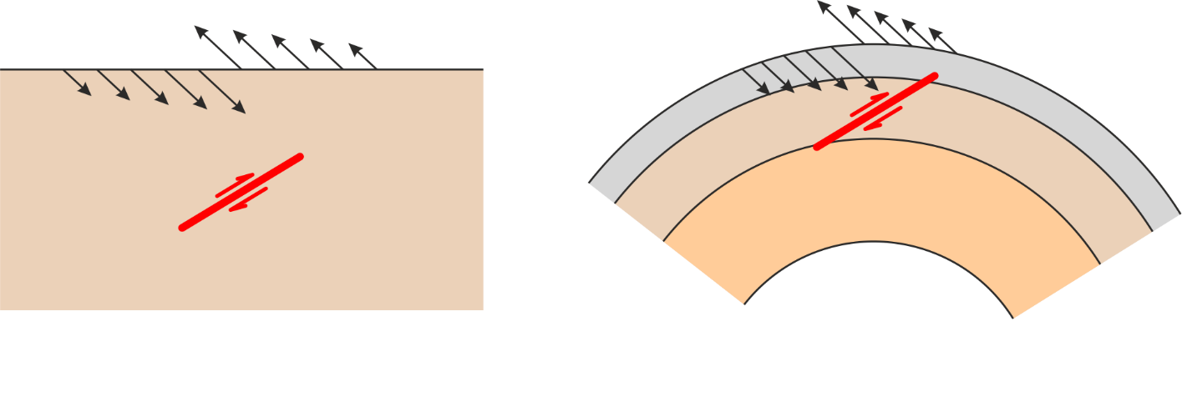
Моделирование статистических смещений земной поверхности
Поле смещений в упругой среде от дислокации U:
Тензор Грина, являющийся решением уравнения упругой изотропной среды для сосредоточенной силы [Ландау и Лифшиц, 1987]:
[Okada, 1992] [Pollitz, 1996]
Моделирование статических смещений земной поверхности STATIC1D
Решение обратной задачи методом конечных элементов - NPSOL
Notes:
Для исследования деформационных процессов в окрестности очага землетрясения поле упругих напряжений предполагается подобным полю напряжений в окрестности дислокации кристаллической решётки. В общем случае, поле смещений 𝒖(𝒓) в упругой среде от дислокации 𝑼, распределенной вдоль поверхности S (т.е. очаговой зоне), представляется через тензор Грина 𝑮 в виде формулы 1.
Тензор Грина находится, как решение уравнения равновесия формула 2.
В работе [Okada, 1992] были получены аналитические выражения для вычисления (статических смещений и тензора деформации) в однородном упругом изотропном полупространстве (вследствие однородной заглубленной дислокации прямоугольной формы).
В зонах субдукции станции расположены на расстояниях > 200 км от очага. Поэтому, необходимо учитывать сферичность и слоистость Земли. Иначе погрешность может достигать 20-50%.
В работе Pollitz (программный пакет STATIC) расчёты реализованы с учётом слоистости и сферичности. Этот подход использовался в данной работе (В качестве модели Земли используется модель PREM [Dziewonski and Anderson, 1981])

Slide 9
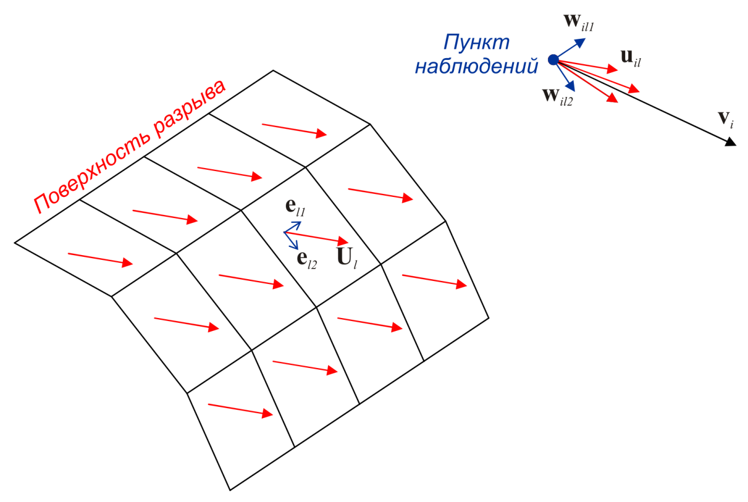
Моделирование статистических смещений земной поверхности
Подвижки в очаге U_{l} и результирующее смещение V_{i}
на пункте наблюдений i.
Notes:
Найти непрерывное решение (распределение подвижки вдоль контакной поверхности взаимодействующих плит) невозможно, в силу некорректности задачи. Для регуляризации применяется введение ограничений на область возможных решений. А для приведения задачи к конечной системе уравнений применяется дискретизация области поиска решения.
Поэтому необходимо очаговую зону (область моделирования) разбить на непересекающиеся прямоугольные элементы (на конечные элементы).
В общем виде задача нахождения распределенной подвижки по разрыву по данным о косейсмических смещениях сводится к решению задачи минимизации среднеквадратической невязки между наблюдаемыми (Vi,obs) и модельными данными.
Для решения широкого класса некорректных задач, характеризующихся неустойчивостью решения, используют метод регуляризации Тихонова, основанный на использовании стабилизирующего функционала. Для регуляризации рассматриваемой задачи вводятся физические ограничения.
Данная система (формула 1) является недоопределённой в случае достаточно детального разбиения сейсмодислокации, поэтому в функционал добавляется норма искомого решения. Выбор (Лямбда) параметр регуляризации в данной работе основан на применении статистической согласованности невязки с погрешностью измерений (формула 2).

Slide 10
Параметризация поверхности разрыва
Формулы Ризниченко для оценки геометрических параметров очагов землетрясений [Ризниченко, 1985]:
Сейсмическое событие | Магнитуда (по данным каталога GCMT) | Размер очаговой зоны L×W (км) по формулам Ризниченко | Размер очаговой зоны L×W (км) по границам области афтершоков
Землетрясение Мауле 27.02.2010 г. | 8.8 | 383×120 | 600×150
Землетрясение Икике 01.04.2014 г. | 8.1 | 188×63 | 350×210
Землетрясение Ильяпель 16.09.2015 г. | 8.3 | 231×76 | 300×150
Notes:
Для оценки параметров поверхности разрыва использовались формулы Ризниченко. Оценка параметров также возможна на основе данных о координатах эпицентров и глубинных афтершоков землетрясения.

Slide 11
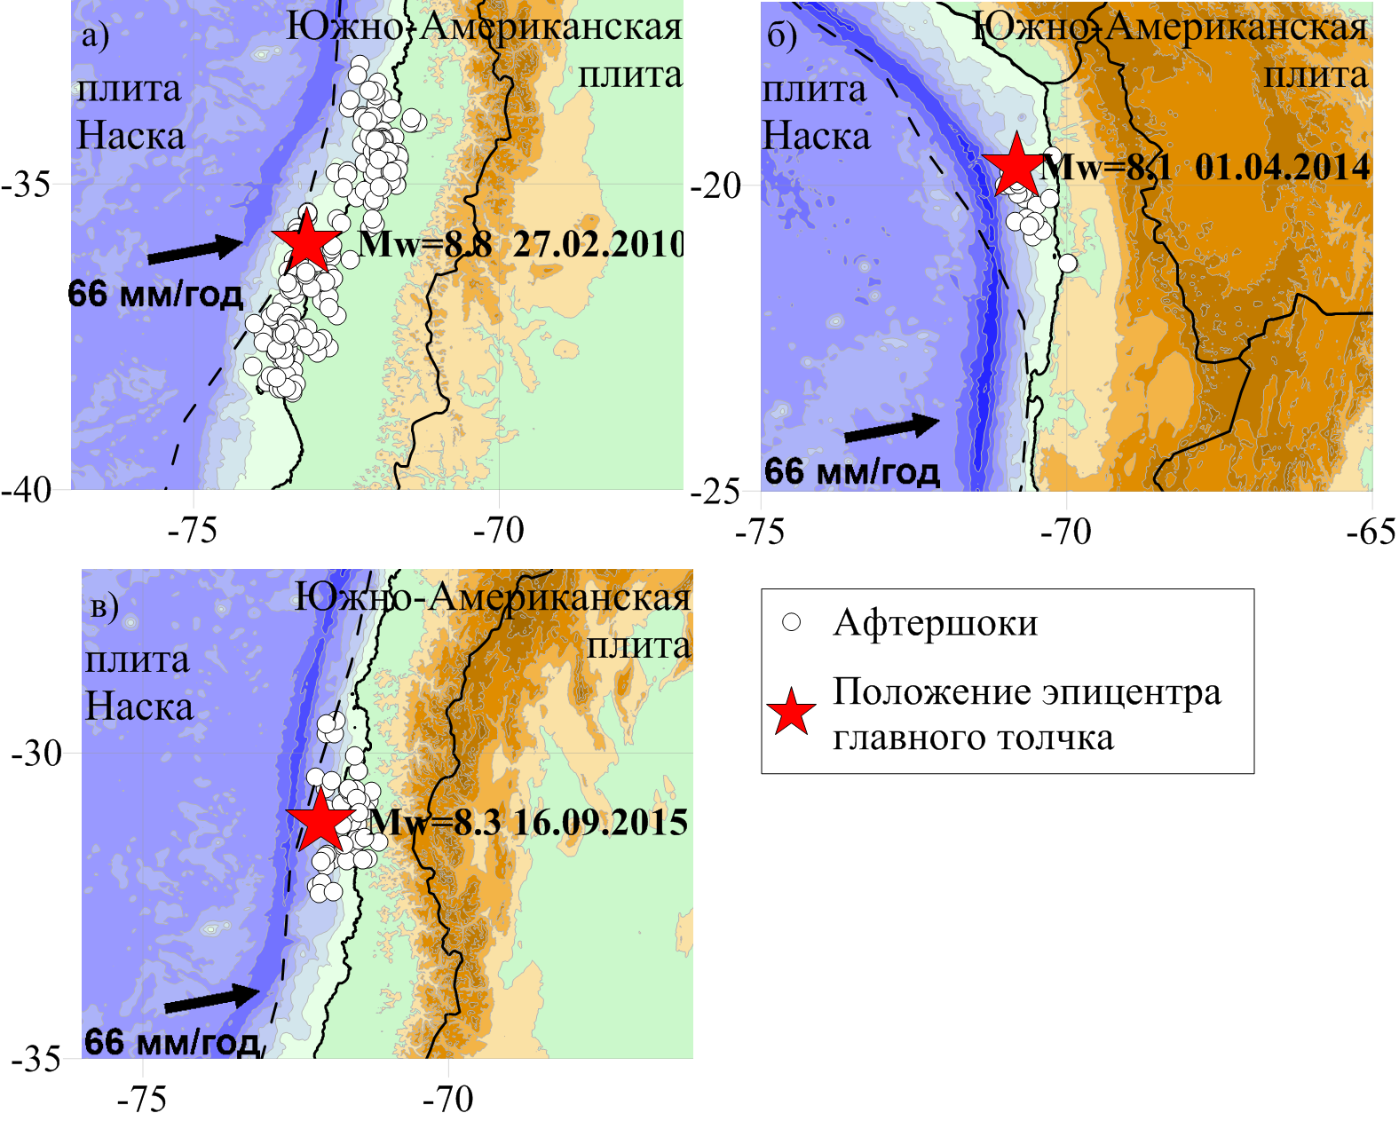
Параметризация поверхности разрыва
Афтершоки землетрясений: а) Мауле 27.02.2010, б) Икике 01.04.2014, в) Ильяпель 16.09.2015. Данные об афтершоках взяты из каталога ISC.
Пунктирная чёрная линия – Перуанско-Чилийский желоб. Чёрная стрелка – вектор скорости субдукции.

Slide 12
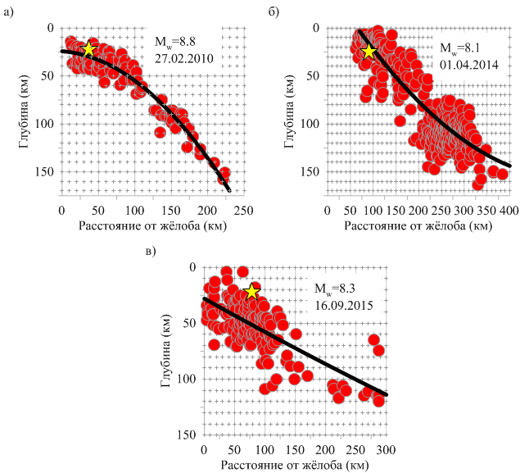
Параметризация поверхности разрыва
Поперечное сечение верхних 150 километров Чилийской субдукционной зоны. Красные круги – гипоцентры афтершоков. Сплошная чёрная линия – полиномиальная модель регрессии второго порядка.
Программный пакет [Смирнов, 2009]
Notes:
Очаговые зоны мелкофокусных субдукционных землетрясений находятся в зоне, где слэб субдуцирующей плиты претерпевает изгиб. Зона механического контакта плит представляет собой поверхность с переменным наклоном по направлению падения и простирания. Поэтому для более точной аппроксимации очаговой зоны набором конечных элементов в данной работе построены поперечные профили зоны Беньофа на основе полиномиальной регрессии второго порядка.
По построенным профилям видно значительное изменение угла наклона зоны субдукции по направлению падения, в особенности, в районе очаговой зоны землетрясения Мауле (а). Также можно наблюдать изменения угла наклона по простиранию зоны субдукции: на юге (область, в которой произошло землетрясение Ильяпель (в)) наклон более пологий по сравнению с наклоном сейсмофокальной зоны на севере (область, в которой произошло землетрясение Икике (б)). Различие углов наклона указывает на необходимость использования различных углов наклона для конечных элементов.

Slide 13
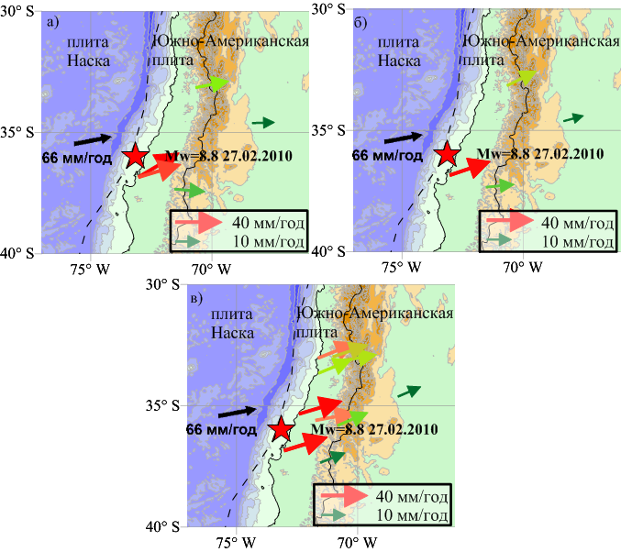
Анализ предсейсмической стадии цикла
Скорости станций а) за 3 года, б) за 2 года, в) за 1 год до землетрясения Мауле (27.02.2010).
Пунктирная чёрная линия – Перуанско-Чилийский желоб. Чёрная стрелка – вектор скорости субдукции.
Notes:
По результатам регрессионного анализа оценены скорости за годовые интервалы трёхлетнего периода перед землетрясением.
Полученные скорости движения ГНСС-станций и вектор скорости субдукции сонаправлены поскольку происходит сжатие края континентальной плиты и накопление упругих напряжений, которые впоследствии высвобождаются в ходе землетрясения.
Для землетрясения Мауле результаты представлены на слайде. Максимальные скорости смещения станций достигают 38 мм/год за 3 года до события и 41 мм/год за год.

Slide 14
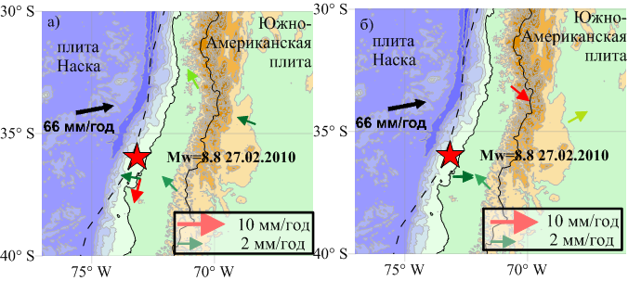
Анализ предсейсмической стадии цикла
Разности скоростей станций а) за 2 и 3 года, б) за 1 и 2 года до землетрясения Мауле (27.02.2010).
Пунктирная чёрная линия – Перуанско-Чилийский желоб. Чёрная стрелка – вектор скорости субдукции.
Notes:
Анализ полученных вариаций скоростей смещения ГНСС-станций в области моделирования для землетрясения Мауле позволяет сделать следующие выводы:
За 2 года до землетрясения наблюдается замедление движения станций
За год до землетрясения происходит ускорение движения станций

Slide 15
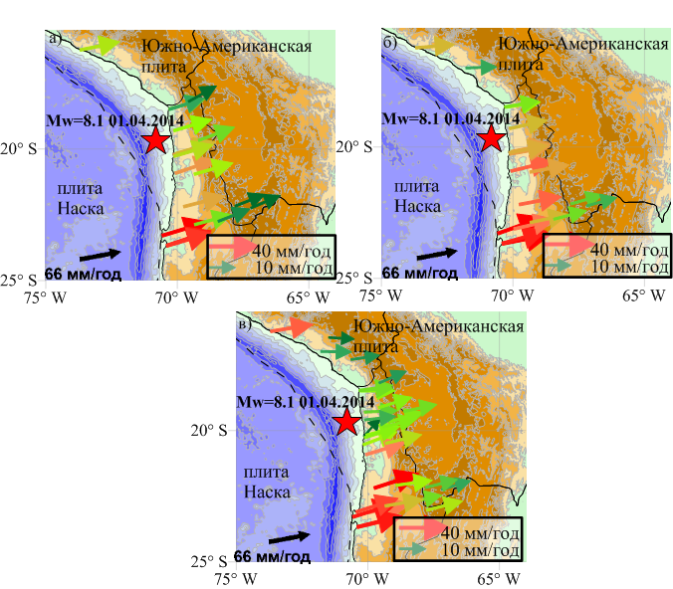
Анализ предсейсмической стадии цикла
Скорости станций а) за 3 года, б) за 2 года, в) за 1 год до землетрясения Икике (01.04.2014).
Пунктирная чёрная линия – Перуанско-Чилийский желоб. Чёрная стрелка – вектор скорости субдукции.
Notes:
Икике. Наиболее высокие скорости наблюдаются на станциях, расположенных южнее очага будущего землетрясения. Они достигают 37 мм/год, с увеличением скорости до 49 мм/год за два года до события.

Slide 16
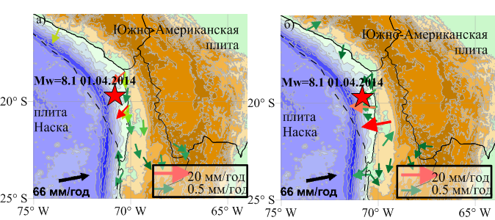
Анализ предсейсмической стадии цикла
Разности скоростей станций а) за 2 и 3 года, б) за 1 и 2 года до землетрясения Икике (01.04.2014).
Пунктирная чёрная линия – Перуанско-Чилийский желоб. Чёрная стрелка – вектор скорости субдукции.
Notes:
Самые значительные изменения скоростей начались чуть более, чем за год до землетрясения
За год до землетрясения происходит замедление движения станций вблизи очага землетрясения.

Slide 17
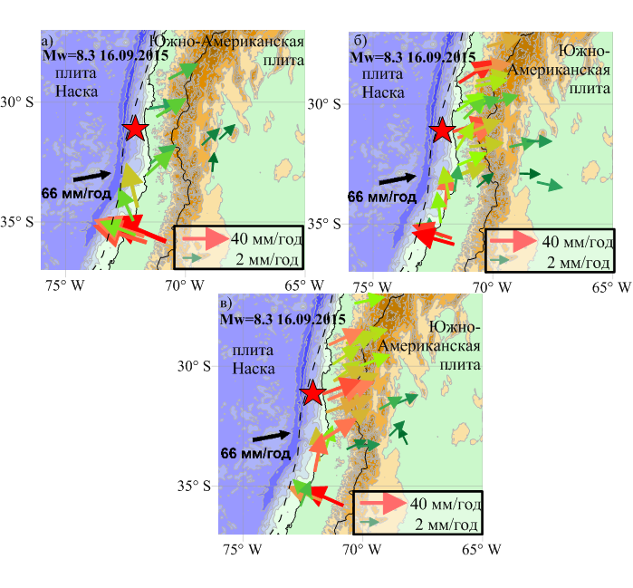
Анализ предсейсмической стадии цикла
Скорости станций а) за 3 года, б) за 2 года, в) за 1 год до землетрясения Ильяпель (16.09.2015).
Пунктирная чёрная линия – Перуанско-Чилийский желоб. Чёрная стрелка – вектор скорости субдукции.
Notes:
Ильяпель. В отличие от двух других рассматриваемых землетрясений, на юге рассматриваемой области расположены станции, вектора скоростей которых, направленны на северо-запад, а не на восток. Данное явление объясняется постсейсмическим процессом, сопровождающим землетрясение Мауле (которое произошло за 5 лет до землетрясения Ильяпель). При этом скорости уменьшаются с течением времени, что говорит о затухании постсейсмического процесса. Скорости смещения станций вблизи очага землетрясения за 3 года до землетрясения достигают 25 мм/год, за 1 год до землетрясения скорости увеличиваются до 30 мм/год.

Slide 18
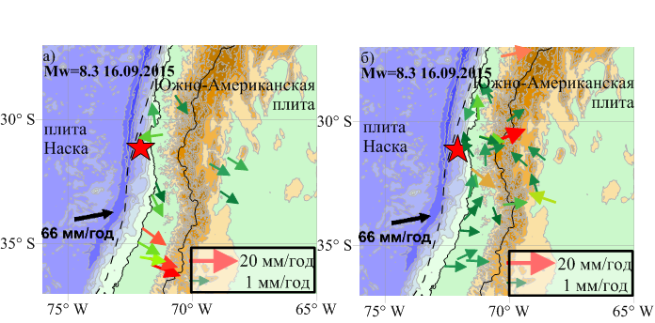
Анализ предсейсмической стадии цикла
Разности скоростей станций а) за 2 и 3 года, б) за 1 и 2 года до землетрясения Ильяпель (16.09.2015).
Пунктирная чёрная линия – Перуанско-Чилийский желоб. Чёрная стрелка – вектор скорости субдукции.
Notes:
В течение трёх лет до землетрясения наблюдается ускорение смещения станций. При этом направление ускорения хаотично, что может быть объяснено протеканием в южной части рассматриваемой области постсейсмических процессов, связанных с землетрясением Мауле.

Slide 19
Сравнение предсейсмической стадии цикла
Для землетрясения Мауле за год до события наблюдается замедление движения станций, для Икике – ускорение.
Для землетрясения Мауле наибольшие скорости наблюдаются на станциях вблизи очага, а для землетрясения Икике вблизи области очага станции обладают средней скоростью
Перед землетрясением Мауле и Икике наблюдается замедление смещения станций (Мауле – между 2 и 3 годом до события, Икике – между 2 и 1 годом), в то время как предсейсмическая стадия землетрясения Ильяпель характеризуется ускорением смещения станций.
Notes:
Анализ предсейсмической стадии цикла трёх изучаемых землетрясений показал, что наблюдается общее сходство протекания этой фазы во всех трёх случаях, поскольку накопление напряжений управляется единым для всех событий процессом субдукции. Вместе с тем, выявлен ряд существенных различий. Эти различия могут быть обусловлены уникальными геологическими характеристиками каждой из рассмотренных областей, а также наличием в Чилийской зоне субдукции структурных неоднородностей, которые могут влиять на особенности протекания и характеристики геодинамических процессов.

Slide 20
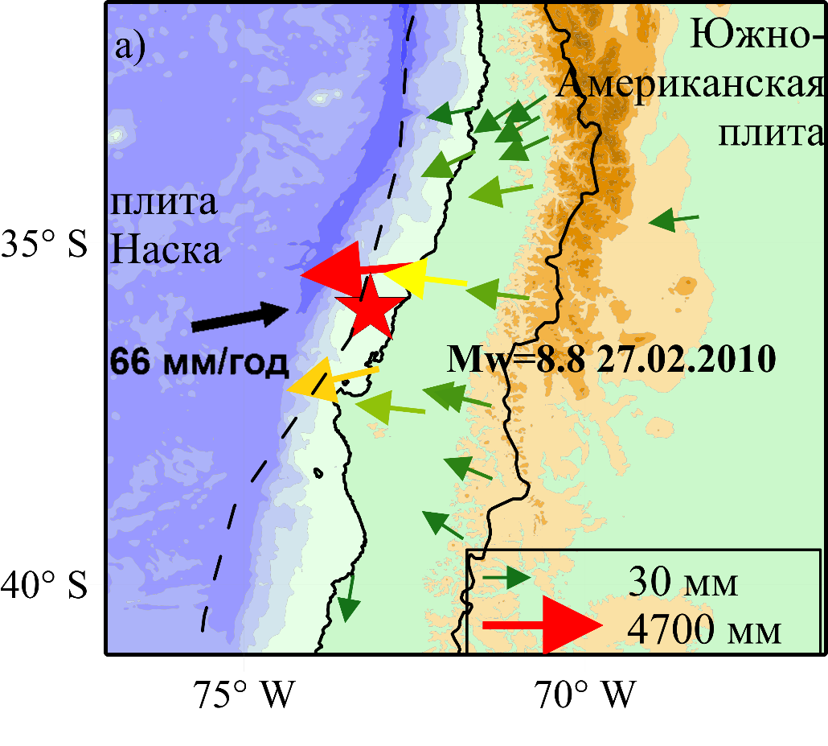
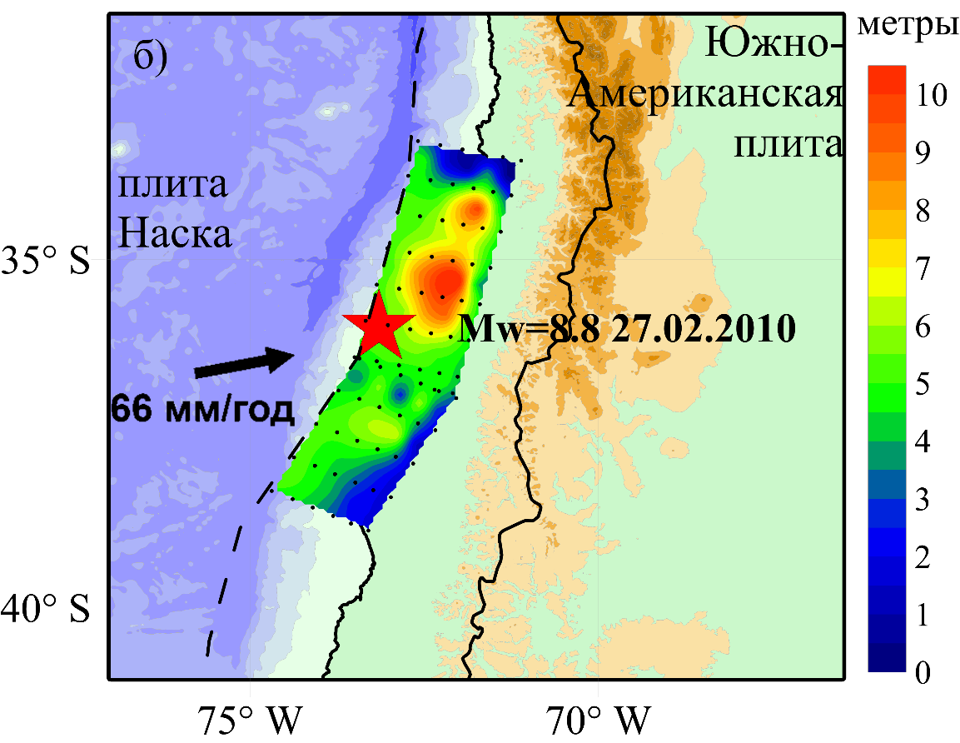
Результаты расчётов для землетрясения Мауле 27.02.2010: а) мгновенные смещения на станциях во время землетрясения, б) распределения сейсмической подвижки в очаге землетрясения. Пунктирная чёрная линия – Перуанско-Чилийский желоб. Чёрная стрелка – вектор скорости субдукции.
Анализ косейсмической стадии цикла
взвешенное СКО = 6,78
Notes:
Результаты расчётов мгновенные смещений на станциях во время землетрясения (рассчитанных по данным 10-дневных интервалов до землетрясения и после него) и распределение сейсмической подвижки для землетрясения Мауле приведены на слайде.
Поверхностные смещения ГНСС-станций во время землетрясений были направлены в сторону эпицентра.
Для землетрясения Мауле максимальные значения подвижки соответствуют станциям, близко расположенным к эпицентру и достигают 4,7 м. Минимальные смещения на удалённых станциях составили порядка 30 мм.
Согласно полученной модели распределения подвижки в очаге, максимальное значение подвижки достигает 12 м. В пределах всей очаговой зоны произошли значительные смещения. Максимальная подвижка локализуется в двух зонах к северо-северо-востоку от эпицентра землетрясения.

Slide 21
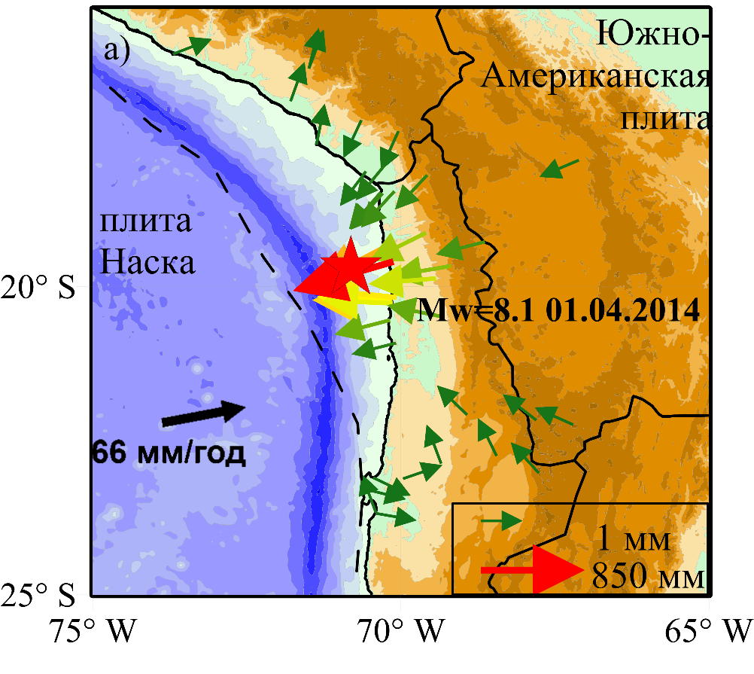
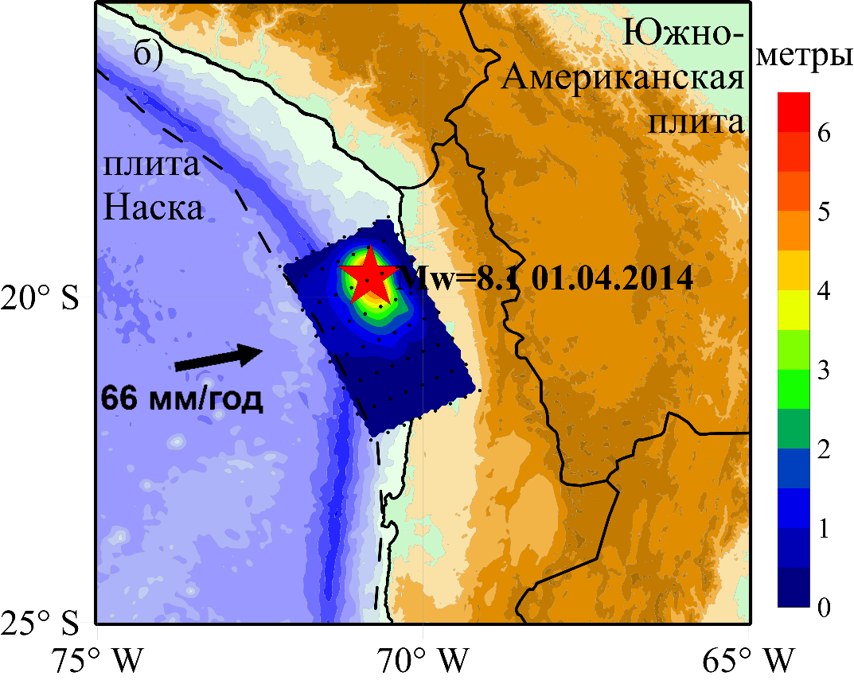
Анализ косейсмической стадии цикла
взвешенное СКО = 5,19
Результаты расчётов для землетрясения Икике 01.04.2014: а) мгновенные смещения на станциях во время землетрясения, б) распределения сейсмической подвижки в очаге землетрясения.
Пунктирная чёрная линия – Перуанско-Чилийский желоб. Чёрная стрелка – вектор скорости субдукции.
Notes:
Максимальные значения подвижки были зарегистрированы на станциях, расположенных близко к эпицентру, и достигли 85 см. Величины минимальных смещений на станциях, удалённых от очага, не достигли 1 мм.
Согласно построенной модели распределения подвижки в очаге, максимальное значение подвижки достигает 6 м (рисунок 20б). Сейсмическая подвижка локализуется в северной части очаговой зоны. Отсутствие подвижки в южной зоне может свидетельствовать об асейсмическом крипе в данной области.

Slide 22
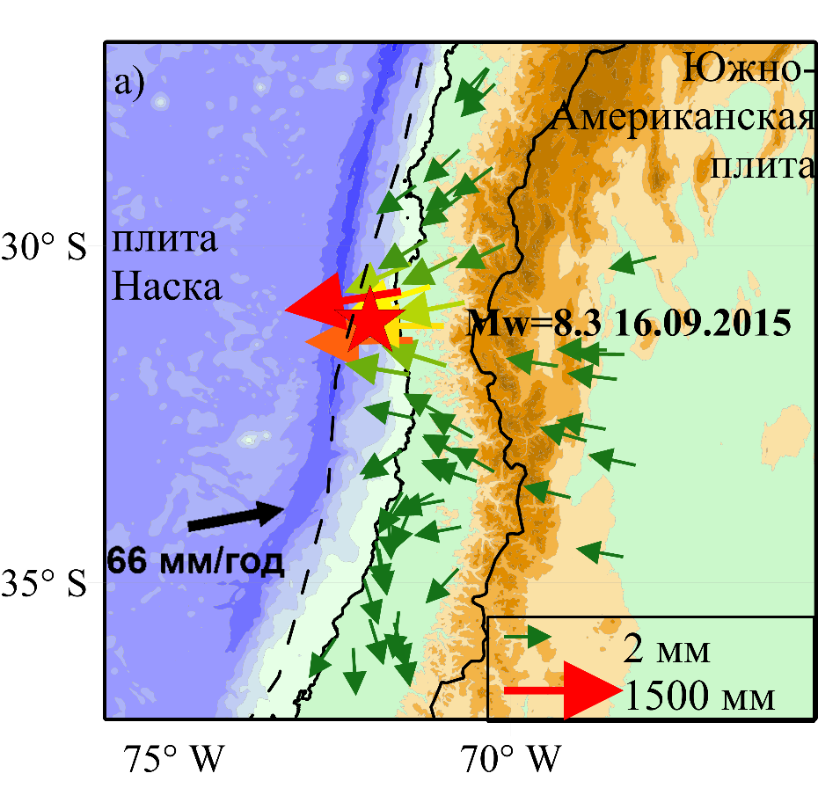
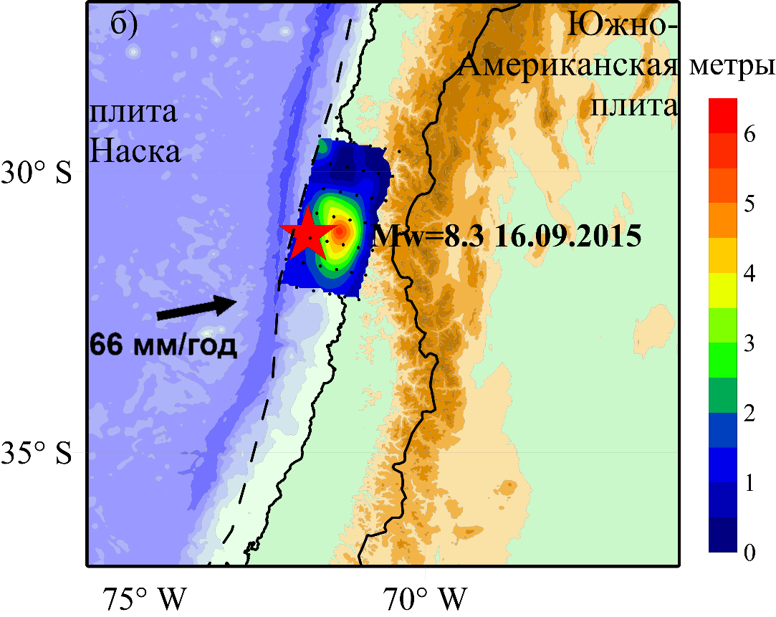
Анализ косейсмической стадии цикла
взвешенное СКО = 5,98
Результаты расчётов для землетрясения Ильяпель 16.09.2015: а) мгновенные смещения на станциях во время землетрясения, б) распределения сейсмической подвижки в очаге землетрясения.
Пунктирная чёрная линия – Перуанско-Чилийский желоб. Чёрная стрелка – вектор скорости субдукции.
Notes:
Максимальные значения подвижки соответствуют станциям, расположенным близко к эпицентру, и достигают 1,5 м, минимальные смещения, зарегистрированные на удалённых станциях, составляют 2 мм.
Согласно полученной модели распределения подвижки в очаге, максимальное значение подвижки достигает 6 м (б). Максимальная сейсмическая подвижка локализуется в центральной части очаговой зоны. Вся очаговая зона землетрясения Ильяпель оказалась затронута заметными смещениями, однако в северной части их величины меньше, чем в южной.

Slide 23
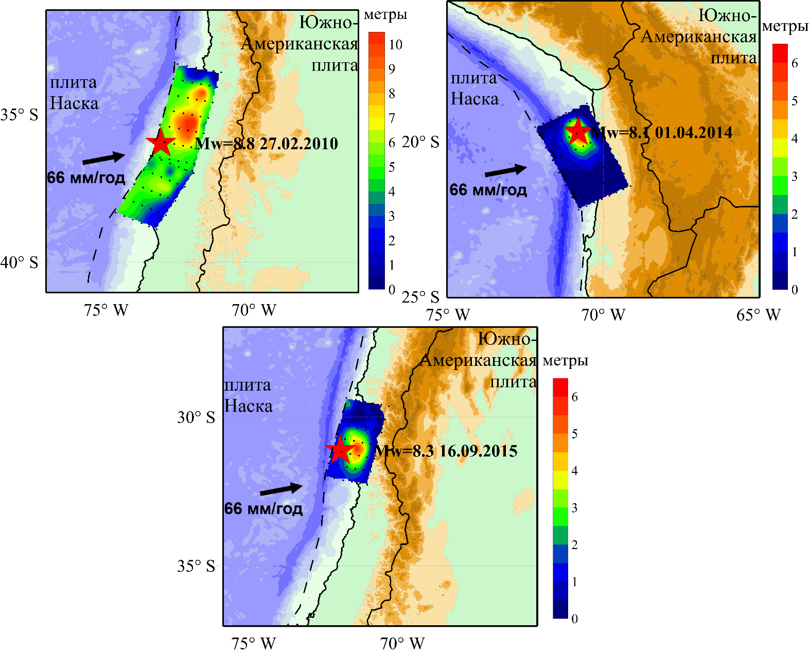
Сравнение распределения сейсмической подвижки
Мауле
Икике
Ильяпель
Notes:
Изучаемые землетрясения имеют магнитуды 𝑀𝑤>8, но сейсмическая подвижка в очаговой зоне самого сильного землетрясения Мауле в 2 раза превышает подвижки чуть более слабых землетрясений Икике и Ильяпель. Во время землетрясения Мауле были зарегистрированы и наибольшие мгновенные смещения станций. Кроме того, землетрясение Мауле характеризуется наиболее сложным распределением сейсмической подвижки в очаге.
Процессы накопление и высвобождение напряжений во время землетрясения Ильяпель более всего соответствуют классическим представлениям о течении этих процессов. Сейсмические смещения распределены по всей плоскости очага, убывая от центра к краям.

Slide 24
Анализ косейсмической стадии цикла
скалярный сейсмический момент $M_{0}:$ $M_{0}=μ\sum{U_{l}S_{l}}$,
где 𝜇 – модуль сдвига, $U_{l}$ - средняя подвижка по элементу разлома l , $S_{l}$ – площадь элемента разрыва l .
Источник данных | Землетрясение Мауле (Mw = 8.8) 27.02.2010 г. |  | Землетрясение Икике (Mw = 8.1) 01.04.2014 г. |  | Землетрясение Ильяпель (Mw = 8.3) 16.09.2015 г.
 | M₀, Н·м | Магнитуда | M₀, Н·м | Магнитуда | M₀, Н·м | Магнитуда
USGS | 2.26×10²² | 8.84 | 2.35×10²¹ | 8.18 | 3.19×10²¹ | 8.27
GSMT | 1.86×10²⁹ дин·см | 8.8 | 1.9×10²⁸ дин·см | 8.1 | 3.23×10²⁸ дин·см | 8.1
Данная работа | 1.84×10²² | 8.78 | 2.69×10²¹ | 8.22 | 2.99×10²¹ | 8.25
Notes:
Скалярный сейсмический момент 𝑀0 можно оценить по формуле.
Рассчитанные в данной работе значения скалярного сейсмического момента хорошо согласуются с данными USGS и GSMT.

Slide 25
Полученные результаты
Проведен анализ исторической сейсмичности в Чилийской зоне субдукции. Выявлено, что сейсмический режим в Чилийской зоне субдукции развивается неравномерно.
Проведён регрессионный анализ временных рядов пунктов ГНСС в Чилийской зоне субдукции с целью выделения смещений на предсейсмической и сейсмической стадиях сейсмического цикла.
Проведён анализ годовых вариаций скоростей смещения точек земной поверхности перед землетрясениями Мауле 2010 г., Икике 2014 г. и Ильяпель 2015 г.
Выполнено численное моделирование распределенных сейсмических подвижек в очагах трех сильнейших землетрясений в Чилийской зоне субдукции.
Изучены особенности процессов накопления и высвобождения напряжений, связанных с землетрясениями Мауле 2010 г., Икике 2014 г. и Ильяпель 2015, выявлены общие закономерности и различия.

Slide 26
Спасибо за внимание!

